Slide 1
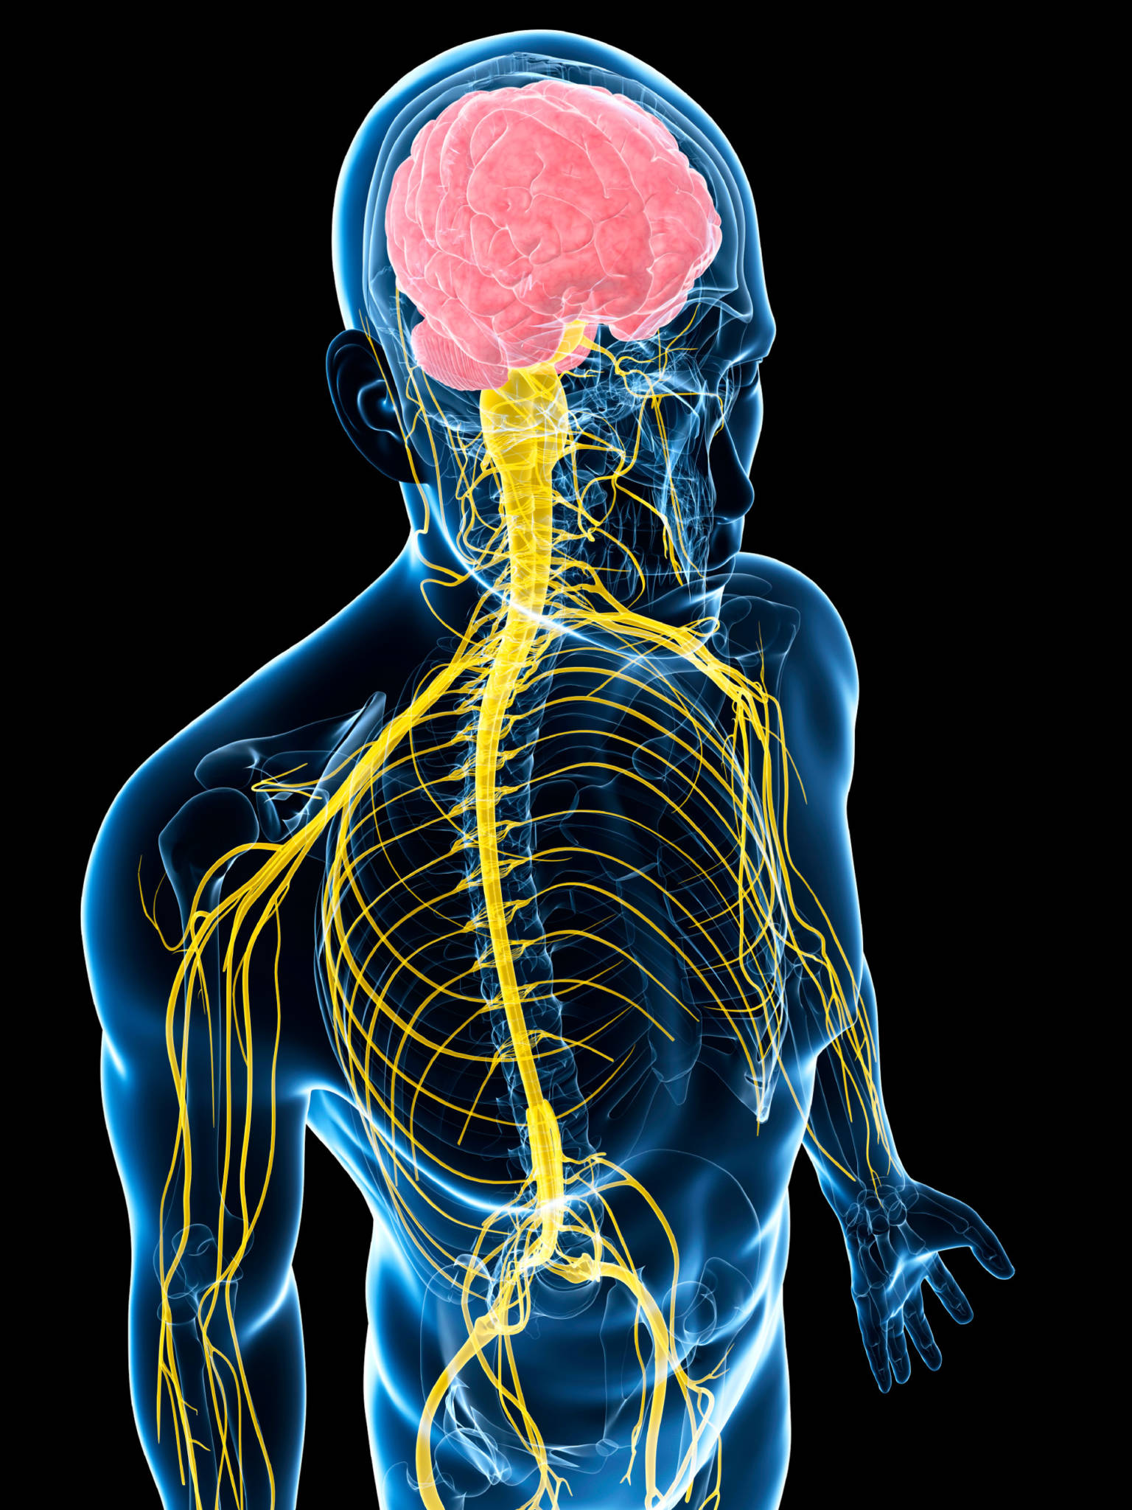
Nervous system
Across the Corriculum

Slide 2
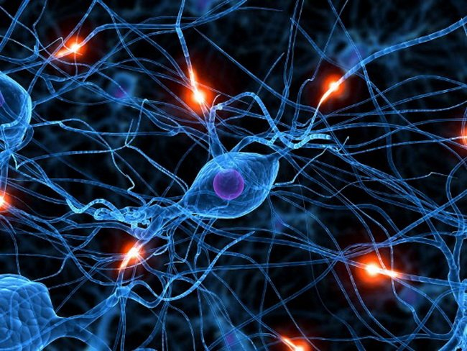
spinal cord-спинной мозг
nerves-нервы
Brain- мозг
cerebrum-головной мозг
thalamus -зрительный бугор
hypothalamus-гипоталамус
pituitary gland-гипофиз
brain stem-ствол мозга
cerebellum-мозжечок
neuron-нейрон
cell-клетка
dentrites-дентриты

Slide 3
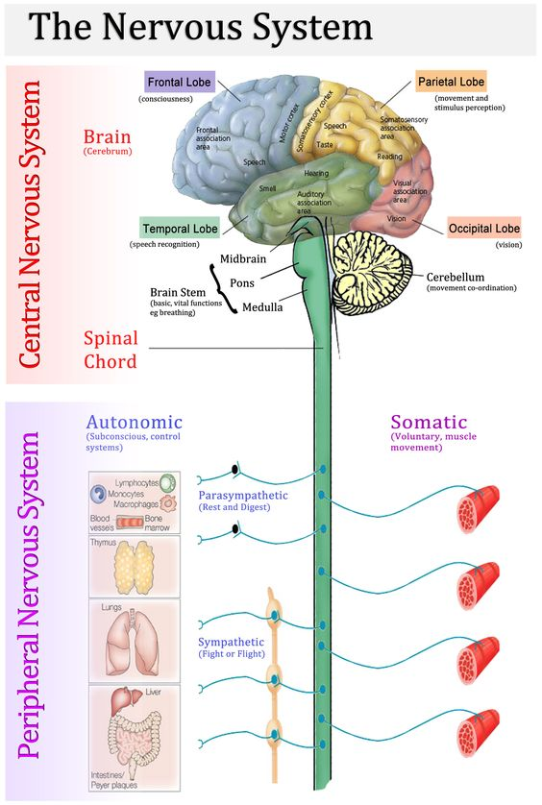
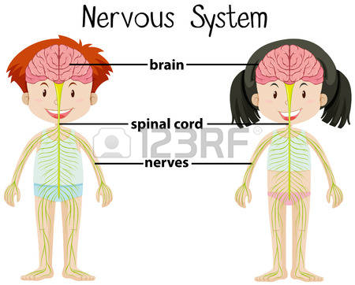

Slide 4
1-C
2-D
3-E
4-A

